Slide 1
ERKEN EVRE MEME KANSERİ
HAZIRLAYAN : DR. ERGİN ERDEN

Slide 2
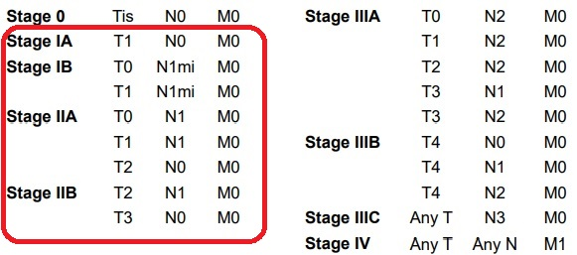
MEME KANSERİNDE EVRELEME

Slide 3
GİRİŞ
Evre I ve II invaziv meme kanserli hastaların yaklaşık %80'i meme koruyucu tedavi (BCT) için adaydır. Modern radyoterapi (RT) tekniklerini kullanan altı büyük randomize çalışmada, mastektomi ve BCT arasında hastalıksız sağkalım (DFS) ve genel sağkalım (OS) açısından fark bulunamamıştır.

Slide 4
TEDAVİ ÖNCESİ DEĞERLENDİRME
Görüntüleme
Mamografi her zaman yapılmalıdır. Postoperatif mamografiler, mikroskobik sınırları etkilenmemiş hastalarda geride kalan kalsifikasyonları ve ek kitleleri göstemede yeterli değildir.
MRI, BCT adaylarının %5-10'unda ek ipsilateral, %3-5'inde şüpheli kontralateral odaklar bulur. MRI en çok, 2 cm'den büyük tümörü veya infiltre lobüler histolojisi olan hastalarda yarar sağlamaktadır. MRI'ın, postoperatif rezidüel lezyonu saptamadaki faydası sınırlıdır.
Patolojik Değerlendirme
İntraoperatif sınır değerlendirmesinin rolü belirsizdir.

Slide 5
CERRAHİ TEKNİKLER
Meme Koruyucu Cerrahi
Kavite marjlarının dahil edilmesi cerrahi sınır tutulumu olasılığını azaltır ancak kozmetik sonuçları bozabilir.
Eşzamanlı meme küçültme operasyonları, retraksiyon riskini azaltabilir ve meme boyutları çok büyük olan hastalarda memnuniyet oranlarını artırabilir. Ayrıca lokal nüksü de artırmaz.

Slide 6
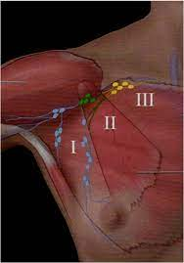
Aksiller Diseksiyon
Aksillanın klasik üç anatomik leveli şunlardır :
Level 1, pektoralis minörün lateral ve inferioru
Level 2, pektoralis minörün altı
Level 3, pektoralis minörün medial ve superioru (infraclavicular)
Randomize çalışmalar, sınırlı (sadece level 1 veya level 1 ve 2 nodların çıkarılması) ve tam (level 1, 2 ve 3'ün çıkarılması) AxD arasında aksiller başarısızlık veya sağkalım oranları açısından anlamlı bir fark bulamazken, sınırlı AxD'nin daha az morbiditeye neden olduğunu göstermiştir.

Slide 7
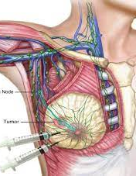
Sentinel Lenf Nodu Biyopsisi
Cerrahı, çıkarılacak lenf düğümlerine yönlendirmek için memeye radyonüklid madde enjeksiyon edilmesi
Hem akut hem de kronik komplikasyonlar SNB'de, AxD'ye göre daha düşüktür.
Yanlış negatif SNB oranları %0 ile %12 arasında değişir, ancak negatif bir SNB sonrasında aksiller başarısızlık riski çok küçüktür.
Klinik olarak negatif aksiller düğümleri olan hastalarda AxD ve SNB'den sonra OS ve uzak başarısızlık oranları aynıdır.

Slide 8
RADYOTERAPİ İLE MEME KORUYUCU CERRAHİ
MKC'nin etkinliği hasta, klinik durum, patolojik faktörler ve tedavi parametrelerinden etkilenir.

Slide 9
Hasta Faktörleri
Gebelik : Fetüs üzerindeki olası teratojenik ve kanserojenik etkileri nedeniyle mutlak kontrendikasyondur.
Radyoterapi Öyküsü : Lenfoma nedenli RT öyküsü olan kadınlara yönelik yapılan meme RT vakalarının dahil edildiği ufak bir çalışmada olağandışı akut veya kronik komplikasyon gözlenmemiş. Ama yine de bu hastalar için, gelecekte meme kanseri gelişme riskleri nedeniyle sıklıkla mastektomi yapılmasına karar verilir.
Romatolojik Hastalıklar : Yapılan üç çalışmada, skleroderma harici romatolojik hastalıkların radyoterapi komplikasyonlarını arttırmadığı gösterilmiş.
Meme Büyüklüğü : Memenin boyutu arttıkça RT sonrası daha fazla akut cilt reaksiyonları ve kronik dönemde de retraksiyon ve fibrozisin ortaya çıktığı görülmüştür.
Yaş : Tanı anında yaşı 40'ın altında olan hastaların lokal rekürrens oranları, üzerindekilere göre daha yüksek bulunmuştur.

Slide 10
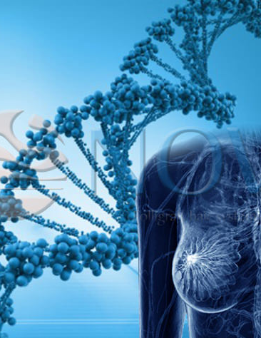
Genetik :
Ailede meme kanseri öyküsü bulunmasının, tek başına MKC sonrası lokal nüks oranlarının artmasına neden olmadığı gösterilmiştir.
Çoğu çalışmada BRCA1-2 mutasyonu olan veya ailesinde meme kanseri öyküsü olan hastalarda mastektomi sonrası uzun vadeli sonuçların, MKC sonrası ile aynı olduğu gözlenmiştir.
Ataksi telenjiektazi gibi radyasyon hasarı sonrası gerekli onarımının bozulmasına neden olan sendromlar, RT sonrası önemli bir komplikasyon riskiyle sonuçlanır.
RT ile indüklenen CD8 T hücre apoptozunun azalması, geç fibrozun bir belirteci olabilir.
Li-Fraumeni sendromuna neden olan TP53 mutasyonuna sahip birkaç hastada RT'den sonraki birkaç yıl içinde RT sahası içerisinde kanserler bildirilmiştir.

Slide 11
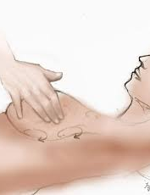
Klinik Faktörler
Muayene Bulguları : Kitlenin palpe edilip edilemiyor oluşu ve meme başı akıntısı olması lokal nüks oranlarını etkilememekte.
Tümörün Boyutu ve Lokalizasyonu : Tümör boyutu lokal nüks oranlarını etkilemez. Bununla birlikte tümör boyutu 4-5 cm'yi geçen hastalarda hem kabul edilebilir kozmetik sonuçlar hem de negatif cerrahi sınırlar elde edebilmek için genellikle neoadjuvan tedaviye ihtiyaç duyulur. Direkt olarak meme ucuna veya areolaya uzanmayan, subareolar veya periareolar lezyonları olan hastalarda yüksek lokal kontrol oranları vardır.
Bilateral Meme Kanseri : Komplikasyonlarda artış olmaksızın MKC ile başarılı bir şekilde tedavi edilebilir.
İpsilateral Multiple Kanser : Lokal kontrol açısından başarısızlık oranları tek lezyonu olan hastalarınkine benzerdir.

Slide 12
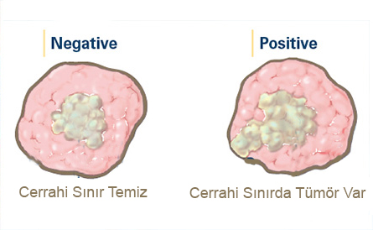
Patolojik Faktörler
Cerrahi Sınır :
Cerrahi sınırın durumu invaziv veya in situ kanserlerde benzer nüks oranlarına yol açmakta.
Medyan takip süresi 72 ay olan bir çalışmada tek yerde pozitif sınırı olan hastalarda lokal risk %14 iken, çoklu pozitif sınırı olanlarda %36 idi.
Az sayıda yayınlanmış çalışma, artan cerrahi sınır genişliğinin tutarlı bir şekilde başarısız lokal kontrol oranlarını azalttığını göstermemektedir. Yani bir noktadan sonra sınırı genişletmenin lokal nüks kontrolü açısından herhangi bir faydası olmadığı gösterilmiştir.
Temiz cerrahi sınır elde etmek için gereken eksizyon sayısı lokal kontrol başarısızlığı açısından risk faktörü değildir.

Slide 13
Diğer Histolojik Özellikler :
DCIS'nin primer tümörün önemli bir bölümünü kapsadığı ve normal komşu meme dokusunda mevcut olduğu infiltre duktal karsinomların "extensive intraductal component (EIC)" paternine sahip olduğu söylenir. EIC'li tümörler meme içinde daha geniş bir alana yayılır. Lokal başarısızlık üzerindeki etkisi belirsizdir.
Mikroinvazyon olması, geniş invazyon alanlarının olmasıyla lokal kontrol başarısızlığı açısından aynı riske sahiptir.
Kanserin multisentrik veya multifokal olması lokal nüks riskini etkilemez.
Lenfovasküler invazyon lokal nüks için bağımsız bir risk faktörüdür.
Cerrahi sınır yakınında atipik duktal hiperplazi olması lokal nüks riskinin artırmakta.
LCIS varlığının lokal nüks oranlarını artırıp artırmadığı belirsizdir.

Slide 14
Biyolojik Markerlar :
Östrojen reseptörü (ER) eksprese eden tümörü olan hastalarda görülen lokal nüks oranları etmeyenlere göre oldukça düşüktür.
HER2 pozitifliğinin lokal nüks oranlarını artırdığı gözlenirken bu riskin Trastuzumab kullanımı ile azalabileceği tespit edilmiştir.

Slide 15
Sonuçlar
Toksisite endişeleri nedeniyle RT'nin kesinlikle veya rölatif kontrendike olduğu bazı hasta grupları vardır.
Bazı vakalar için beklenen kozmetik sonuçlar o kadar kötü olabilir ki, mastektomi sonrası hemen rekonstrüksiyon gerekebilir.
Cerrahi sınır lokal kontrolün en önemli belirleyici faktörüdür. Pozitif cerrahi sınır durumunda mümkünse re-eksizyon yapılmalıdır. Fakat son çalışmalar, yalnızca fokal düzeyde sınır ilişkisi gözlenen vakalarda lokal nüks oranlarının kabul edilebilir düzeylerde olduğunu göstermekte.

Slide 16
Radyoterapili ya da Radyoterapisiz Konservatif Cerrahi Sonuçları
İzole konservatif cerrahi ile radyoterapinin eşlik ettiği konservatif cerrahi sonrası lokal nüks oranlarının karşılaştırılmasının yapıldığı ve hasta seçiminin sınırlandırılmadığı en geniş randomize çalışmada oranlar sırasıyla %15-40 ila %3-20'dir.
Yapılan iki çalışma hormon tedavisinin, RT'nin olmadığı durumlarda lokal nüks oranlarını düşük tutmak için gerekli olduğunu göstermiştir.
The Early Breast Cancer Trialists’ Collaborative Group’un 2000 yılından önce başlatılan çalışmalarının neticesinde elde ettikleri meta-analizde aksiller lenf nodu tutulumu pozitif olan vakalarda RT’nin nüks oranlarını azaltırken genel sağkalım oranlarını yükselttiği anlamlı bir biçimde gösterilmiştir.

Slide 17
Radyoterapi Olmadan Konservatif Cerrahi ve Endokrin Tedavi Uygulanan Hastalarda Lokal Nüks
PRIME II çalışmasında lokal nüks insidansı, grade III tümörlü hastalarda %13 iken (3/23), grade I’de %3 (8/271) ve grade II’de %4 (15/368) olarak bulundu.
Milano'da yapılan bir çalışmada, invaziv lobüler karsinomlu hastaların %12'sinde (9/72), invaziv duktal karsinomlu hastaların ise %8'inde (18/231) lokal kontrol başarısızlığı görülmüştür.
Londra'daki Guy's Hastanesi'nden yapılan bir araştırma, lenfovasküler invazyon ve ER-negatif durumun daha yüksek lokorejyonel nüks riskleri ile ilişkili olduğunu bulmuştur.

Slide 18
Ontario-British Columbia çalışmasında grade I ve II Luminal A subgruba sahip hastalarda radyoterapinin lokal kontrole etkisi olmadığı gösterilmişken; diğer subgruplara sahip hastaların radyoterapi almaması durumunda yüksek lokal nüks oranları gözlenmiş.
Birleşik Krallık, Nottingham'da yapılan ve medyan takip süresinin 37,5 ay olduğu 70 yaş ve üzeri hastaların tedavisinin incelendiği retrospektif bir çalışmasında, cerrahi sınırın 1 mm'den az olduğu gözlenen vakalarda lokal kontrol üzerindeki başarısızlık oranının %33 (4/12), 1 ila 5 mm olan vakalarda %12 (2/ 17), 5 mm'den fazla olan vakalarda ise %2 (1/54) olduğunu göstermiştir.

Slide 19
Sonuçlar
Hangi hastaların RT'siz CS için uygun aday olduğu konusunda bir fikir birliği yoktur. Şu özelliklerin tümüne sahip vakalarda RT’siz CS düşünülebilir;
65 yaş ve üzeri
Grade III olmayan
Tümörün 2 cm’den küçük olduğu
ER pozitif ve HER2 negatif
EIC ve LVI negatif olduğu
Cerrahi sınırın minimum 3 mm olduğu
Patolojik negatif LN veya 70 yaş ve üzeri hastalarda klinik negatif LN
Endokrin tedavi alma isteğinin olduğu

Slide 20
NODAL IŞINLAMA NE ZAMAN UYGULANMALI
Aksiller Işınlama
Klinik olarak aksiller tutulumu olmayan (cN0) bazı hastalarda, aksiller bölgeye yönelik tedavi alınmadığında düşük riskte rejyonel lenf nodu tutulumu riski olmakta.
Göğüs tanjansiyel alanları, çoğu nodal metastazın yeri olan alt aksillanın büyük bir kısmını içermekte.
Aksiller artı meme RT'si, klinik olarak negatif nodları olan ve aksiller cerrahi geçirmeyen hastalarda %1 ila %3'lük başarısızlık oranlarıyla sonuçlanır. Bu tedavi, iki İtalyan çalışmasında, tek başına meme RT'sinden %1 ila %2 daha düşük başarısızlık oranları ile sonuçlanmıştır. Aksiller RT, klinik olarak şüpheli (cN1) lenf nodu tutulumu olan hastalarda AxD kadar etkili değildir.
8 veya daha fazla pozitif nodlu T1 hastanın veya 4 veya daha fazla pozitif nodlu T2-3 hastanın veya çıkarılmış nodların önemli bir kısmının infiltre olmuş olduğu ışınlanmamış hastaların başarısızlık oranları %10 veya daha yüksek olabilir.
Pozitif SNB'li hastalar için yapılan son araştırmalar, aksiller kontrol açısından aksiller diseksiyonu aksiller RT ile kıyaslamış olup ikisi arasında büyükçe bir fark bulamamıştır. Ek olarak AxD olmayan kollarda daha düşük morbidite oranları saptandı. AxD'nin ne zaman RT'ye tercih edilebileceği açık değildir (örn. ekstranodal uzantı).

Slide 21
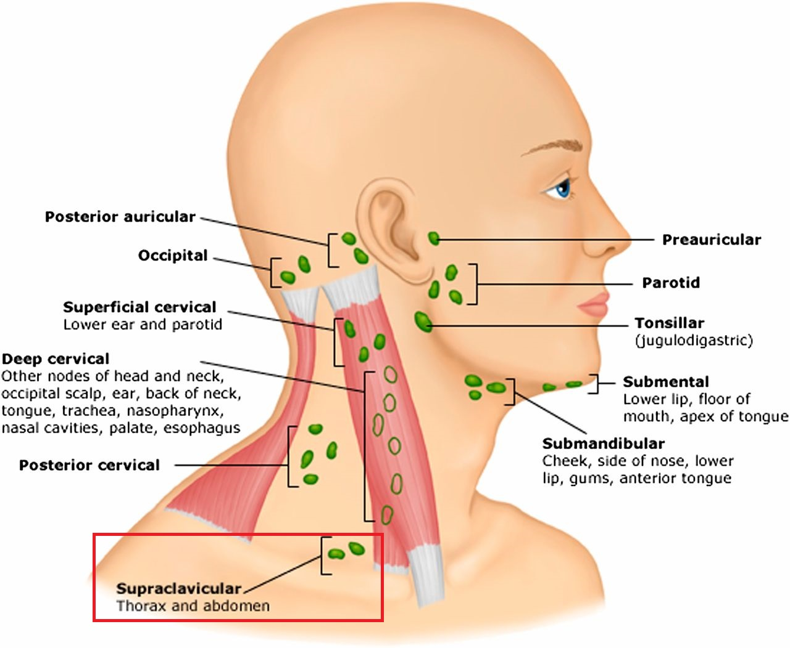
Supraklaviküler Nodal Işınlama
Supraklaviküler nüksler genellikle level 3 aksiller nükslerle gruplanır (apikal veya infraklaviküler olarak da adlandırılır). Bu durum negatif veya 1-3 pozitif aksiller düğümü olan hastaların küçük bir yüzdesinde görülür.

Slide 22
Internal Mammarian Nod Işınlaması
Patolojik olarak negatif aksiller nodlu hastaların %5 veya daha azında ve pozitif nodlu hastaların %20 ila %50'sinde internal mammary düğümü (IMN) metastazları meydana gelir. Tümör boyutu ve dahil olan nodların sayısı bu riski etkiler. Primer tümörün yeri ise tek başına bu insidans üzerinde küçük bir etkiye sahiptir.
IMN'leri tedavi etmek kalp ve akciğer maruziyetini artırır; bu nedenle profilaktik IMN RT'si yıllardır tartışılmaktadır. Bu tedavinin hangi subgruplara en çok yarar sağladığı bilinmemekte.

Slide 23
Sonuçlar
Level 1-2 AxD’dan sonra, aksiller veya supraklaviküler RT'nin ne zaman verilmesi gerektiği konusunda fikir birliği yoktur.
Lenfovasküler invazyon (LVI) veya büyük tümör kitlesi olduğunda genellikle 1-3 pozitif nodu olan hastalar için supraklaviküler alan eklenebilir. 4 veya daha fazla tutulmuş lenf nodu olan hastalar için supraklaviküler alan yeterli görünmektedir; Tam aksiller alan, çok geniş nodal tutulumu olan veya daha sınırlı diseksiyonu olan hastalarda faydalı olabilir.
Profilaktik IMN RT'nin rolü hala belirsizdir, pozitif aksiller lenf nodu olan hastalar için düşünülebilir.

Slide 24
TEDAVİ TEKNİKLERİ
Hasta Pozisyonu ve İmmobilizasyon
Hastalar geleneksel olarak sırtüstü pozisyonda ışınlanır. Lateral dekübit ve yüzüstü pozisyonlar özellikle büyük meme boyutlarına sahip hastalar için faydalı olabilir. Yüzüstü pozisyon bazen radyasyona maruz kalan kalp hacmini arttırabilir.
Özel göğüs tahtaları, özel yapım köpük kızaklar ve diğer yaklaşımlar, günlük hasta pozisyonu tekrarlanabilirliğinin sağlanmasına yardımcı olabilir.
Elastik ağ, büyük göğüslü kadınlar için dokuyu hareketsiz hale getirmek için yararlı olabilir.
Sütyen kullanmak intratorasik normal doku toksisitesinde bir azalma sağlarken cilt reaksiyonlarını artırabilir.

Slide 25
Tüm Meme Işınlaması
Memenin solunum hareketinin (2-6mm) günlük doz dağılımı üzerine etkisi sınırlı iken IMN dozu üzerinde önemli bir etkisi olabilir.
Hastaları yalnızca derin inspirasyon sırasında tedavi etmek kalp maruziyetini azaltır. Maksimum kardiyak koruma için kardiyak blokajın eklenmesi gerekebilir. Kalbi mümkün olduğunca alan kenarlarından veya bloklardan 5 mm veya daha fazla uzakta tutmak gerekir.

Slide 26
Meme Boost Hacmi ve Teknikleri
Eksizyon kavitesi, ameliyattan sonraki ilk 1 ila 2 ay içinde ve sıklıkla RT sırasında daha da olmak üzere azalır. Boost'un ameliyattan hemen önce veya hemen sonra uygulanmasının lokal kontrol veya kozmetik sonuçlar üzerine etkisi olup olmadığı belirsizdir.
BT tarafından tanımlanan eksizyon kevite hacmi genellikle cerrahi klipsler tarafından tanımlanandan daha büyüktür.
Optimum boost hacmi bilinmemekte. Çoğu kurum, CTV'yi tanımlamak için tümör yatağının çevresine 1 ila 2 cm'lik bir marj ekler, ön sınır derinin hemen altına uzanır ve arka sınır göğüs ön duvarı veya pektoralis majör kasındadır. Genellikle cilde 3 ila 5 mm'den daha yakın olmayacak şekilde düzenlenen PTV için ek 5 ila 10 mm'lik bir marj eklenir.

Slide 27
Supraklaviküler ve Aksiller Nodal Işınlama
Supraklaviküler alan, Level 3 aksiller nodları ve ayrıca daha medialdeki gerçek supraklaviküler nodları içerir. Bazı supraklaviküler nükslerde MS'yi, larenksi ve özefagusu korumak için transvers spinous pedinküller boyunca bir blok yerleştirilir.
Supraklaviküler ve aksiller alan dozları geleneksel olarak cilt yüzeyinin sırasıyla 3 ve 5 cm altında olacak şekilde tanımlanır. Derin yerleşimli nodların belirlenmesi için CT kullanılmalıdır. Zıt alanlar veya üç boyutlu konformal teknikler, derin yerleşimli nodları olan hastalarda kabul edilebilir ölçüde homojensizlikle nodal ışınlama sahasını iyileştirebilir.

Slide 28
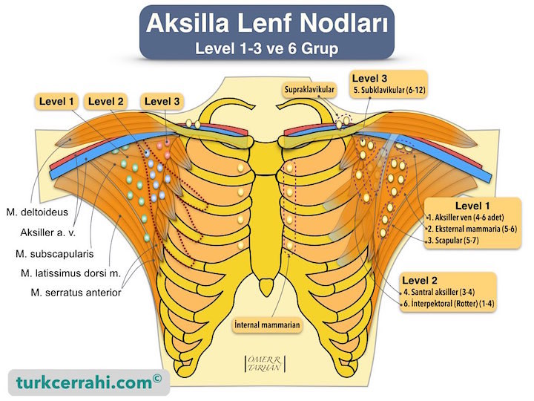
Internal Mammarian Nodal Işınlaması
IMN'lerin çoğu, sternumun arka kenarı ile parietal plevra arasındaki ilk üç interkostal boşlukta bulunur, ancak altıncı interkostal boşluğa kadar da uzanabilirler. Modern görüntüleme kullanan iki çalışma, internal mammarian damarlarının medial ve lateralinde 4 veya 5 mm'lik bir marjın, ilk üç interkostal aralıktaki IMN metastazlarının %90'ından fazlasını kapsamak için yeterli olduğunu bulmuştur. Bu nedenle IMN CTV tasarımında damarlara lateral ve medial olarak 5 mm marj verilmesi mantıklı görünmektedir. IMN CTV'nin ön kenarı sternum ve göğüs duvarı ile, arka kenarı ise parietal plevra ile tanımlanır. PTV için de 5 mm'lik bir marj eklemek makul görünmekte.

Slide 29
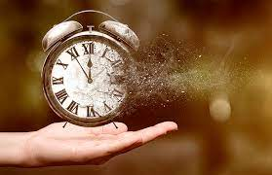
RADYOTERAPİ DOZU VE PROGRAM PARAMETRELERİ
Cerrahi ile Radyoterapinin Başlaması Arasındaki Süre
Birçok çalışmada lokal kontrol başarısızlık oranlarının, RT'nin son meme ameliyatından 4 ila 5 ay sonra başladığında artmadığı gözlenmiş. Bu sürenin ötesinde RT başlangıcının uzatılması durumunda ise başarısızlık oranlarının arttığı gözlenmiş.

Slide 30
Tüm Meme Fraksiyonasyonu
Haftada 5 kez verilen 2-Gy günlük fraksiyonlarda 50 Gy'lik tüm meme ışınlaması (WBI) şeması, Ulusal Cerrahi Adjuvan Göğüs ve Bağırsak Projesi'nin (NSABP) erken denemelerinde kullanılmış ve Amerika Birleşik Devletleri'nde yaygın olarak benimsenmiştir.
Bununla birlikte, bu fraksiyonasyon, o sırada diğer kurumlarda yaygın olarak kullanılan diğer doz-fraksiyonlama şemalarına karşı hiçbir zaman resmi olarak test edilmemiştir. Örneğin, Ortak Radyasyon Tedavisi Merkezi, Boston'da fraksiyon başına 2 Gy olacak şekilde 16 Gy Boost ile kombine fraksiyon başına 1.8-2.0 Gy olacak şekilde 44 ila 46 Gy dozunda WBI’nın hastaların büyük çoğunluğunda iyi kozmetik sonuçlar ve yüksek lokal kontrol oranları sağladığı gözlenmiştir.

Slide 31
Birleşik Krallık ve Kanada'daki merkezler, Amerika Birleşik Devletleri'nde ve Batı Avrupa'nın çoğunda kullanılanlardan daha yüksek günlük, ancak daha düşük toplam dozlar verme geleneği geliştirmiştir.
1999 ve 2002 yılları arasında Birleşik Krallık'ta yürütülen START B çalışması, 2215 hastada 25 fraksiyonda 50 Gy ile 15 fraksiyonda 40 Gy'yi karşılaştırmıştır. Hastaların %43'üne 5 fraksiyonda 10 Gy'lik bir boost verilmiştir. 9,9 yıllık medyan takip ile, 10 yıllık lokorejyonel başarısızlık oranları 2 kolda sırasıyla %5.5 ve %4.3 olarak bulunmuştur. Komplikasyon oranlarında fark olmaksızın 40 Gy kolunda kozmetik sonuçlar biraz daha iyi olarak bulunmuştur.

Slide 32
Primer Tümör Bölgesine Verilen Toplam Doz ve Tedavi Süresi
EORTC tarafından yürütülen büyük bir denemede boostun yalnızca cerrahi sınırı 2 mm'den daha geniş olan hastalara önemli ölçüde fayda sağladığı ve 10 yıllık başarısızlık oranını invaziv hastalıkta yaklaşık %14'ten %7'ye DCIS'ta ise %17'den %5'e düşürdüğü gösterilmiştir. Boost ayrıca yüksek dereceli veya 50 yaşından küçük hastalar için lokal başarısızlık oranlarını da önemli ölçüde azaltmıştır.
EORTC denemesi ayrıca, toplam dozu 60 ve 76 Gy olacak şekilde pozitif cerrahi sınırları olan ve boost alan hastaları rastgele ayırmıştır. 10 yıllık lokal nüks oranları sırasıyla %17,5 ve %10,8 iken boost bölgesinde şiddetli fibrozis ise sırasıyla %3 ve %13 olarak hesaplanmıştır.
İstanbul, Türkiye'de yapılan retrospektif bir çalışma, 8 gün veya daha uzun süreli tedavi kesintilerinin WBI + boost ile tedavi edilen hastalarda lokal nüks riskini önemli ölçüde artırdığını öne sürmüştür.

Slide 33
Nodal Işınlama Dozları
1.8-2.0 Gy günlük fraksiyonlarda 45 ila 50 Gy'lik dozların verilmesi, klinik negatif nodları veya aksiller diseksiyon sonrasında pozitif nodları olduğu gözlenen hastalarda çok düşük nodal başarısızlık insidansı ile sonuçlanır.
Hipofraksiyone nodal ışınlamanın kullanımı tartışmalıdır ancak güvenli ve etkili görünmektedir.

Slide 34
Sonuçlar
25 fraksiyonda 45-50 Gy veya 15-16 fraksiyonda 40-42.5 Gy tüm meme ve nodal dozlar, çoğu hasta için eşit derecede etkili ve güvenli görünmektedir.
RT süresinin kısa tutulması genellikle tercih edilir. Bununla birlikte, optimal fraksiyonlama ve boost entegrasyonu şeması belirsizliğini korumakta.
Hangi subgrubun boosttan yararlanma olasılığının en yüksek olduğu konusunda bir fikir birliği yoktur.
Cerrahi sınırların negatif olduğu durumlarda fraksiyon başına 1,8-2 Gy olacak şekilde toplamda 60-65 Gy verilmesi, pozitif sınır durumlarında ise dozun artırılması uygundur.

Slide 35
AKSELERE PARSİYEL MEME IŞINLAMASI
Giriş
RT kullanılsın veya kullanılmasın, lokal nükslerin üçte ikisi primer tümörün bulunduğu bölgede veya yakınındadır. Bu nedenle, tümörü çevreleyen sınırlı bir hacmin tedavisi, birçok hasta için WBI kadar etkili olabilir, komplikasyonları azaltabilir ve tedavinin daha hızlı tamamlanmasını sağlayabilir.
Hızlandırılmış parsiyel meme ışınlaması (APBI) teknikleri arasında :
Düşük veya yüksek doz oranlı (HDR) interstisyel implantasyon
Bir veya daha fazla kaynak kanalı olan bir balon kateter kullanılarak HDR brakiterapi
Radyoaktif tohumların kalıcı interstisyel implantasyonu
50 Kilovolt foton kullanarak tek fraksiyonlu intraoperatif ışınlama
Yüksek enerjili elektronlar
Brakiterapi ve fotonlar, mix fotonlar ve elektronlar veya protonlar kullanılarak üç boyutlu konformal eksternal radyoterapi

Slide 36
Tüm Meme Işınlaması ile Hızlandırılmış Parsiyel Meme Işınlamasını Karşılaştıran Randomize Çalışmalar
Budapeşte, Macaristan'daki Ulusal Onkoloji Enstitüsü'nde 1998'den 2004'e kadar yapılan bir araştırma, 2 mm veya daha geniş mikroskobik sınırları olan 258 hastayı WBI'ye (boost olmadan 25 fraksiyonda 50 Gy alanlar) ve APBI'ye (1,5 hafta ve üzerinde 7 fraksiyonda 36.4 Gy'ye HDR implantasyonu alanlar veya implant için uygun değilse, elektronlar kullanılarak 5 hafta boyunca 25 fraksiyonda 50 Gy alanlar) ayırmıştır. Medyan takip süresi 10.2 yıldır. İki koldaki 10 yıllık lokal başarısızlık oranları sırasıyla %5 ve %6, iyi kozmetik sonuçlar sırasıyla %63 ve %81'olarak hesaplanmıştır.
2000'den 2007'ye kadar İtalya'nın Milano kentindeki Avrupa Onkoloji Enstitüsü'nde gerçekleştirilen ELIOT denemesi, 1305 hastayı WBI+boost ve elektronlarla tümör yatağına 21 Gy veren IORT almak üzere randomize ayırmıştır. Medyan takip süresi 5,8 yıldır. 5 yıllık meme nüks oranları sırasıyla %0,4 ve %4,4. 2 cm'den büyük tümörleri, 4 veya daha fazla pozitif düğümü, ER-negatif tümörleri veya üçlü-negatif tümörleri olan hastalarda, IORT sonrası %10'dan fazla lokal başarısızlık oranları görülmüştür. Çoğu toksisite IORT kolunda daha düşükken yağ nekrozu oranı daha yüksekti.

Slide 37
Lokal Rekürrens ve Komplikasyonların İlişkisi
Hasta seçimi için güncellenmiş bir Amerikan Radyasyon Onkolojisi Derneği (ASTRO) kılavuzu yayınlandı, ancak geçerliliği henüz test edilmedi.
RTOG çalışmasında, sistemik tedavi almayan hastalarda lokal başarısızlık oranı %14 (4/29), alan hastalarda ise %3 (2/70) bulunmuştur.
APBI ile tedavi edilen 2000 hasta üzerinde yapılan bir çalışmada, 50 yaşından küçük olmanın, pre- veya perimenopozal dönemde olmanın, pozitif cerrahi sınırların, ER-negatif reseptör durumunun ve yüksek tümör derecesinin lokorejyonel başarısızlık oranlarını arttırıcı birer faktör olduğu tespit edilmiştir.

Slide 38
Sonuçlar
APBI için optimal seçim kriterleri ve farklı modaliteler arasındaki seçim parametreleri bilinmemektedir.
Şu anda, bu tedavinin 50 yaş ve üzeri, 2 cm veya daha küçük tm boyutlu, grade 1-2, ER-pozitif, DCIS veya mikroskobik sınırları 2 mm veya daha geniş, invaziv ise negatif aksiller düğümleri olan EIC veya LVI olmayan invaziv kanserler ile sınırlandırılması önerilmekte.

Slide 39
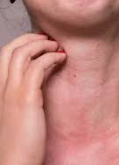
AKUT VE KRONİK KOMPLİKASYONLAR VE KOZMETİK SONUÇLAR
Akut Reaksiyonlar ve Yönetimi .
Cilt reaksiyonlarında hyaluronik asit içeren kremler, steroidli kremler ve nemlendiriciler kullanılabilir.
Deskuamasyonu olan hastalar sıklıkla RT'ye ara vermeden devam edebilirler. RT'nin devam etmesi için reepitelizasyonun tamamlanmış olması gerekmez; bu nedenle, 1 haftadan uzun tedavi araları nadiren gereklidir.
RT sırasında hafif yorgunluk çok yaygındır. Yüksek başlangıç nötrofil ve eritrosit sayılarının presipite edici faktörler olduğu gözlenmiş. Yorgunluk genellikle RT tamamlandıktan sonra 2 ay içinde düzelir.
Klinik öneme sahip miyelosupresyon son derece olağandışıdır; bu nedenle, kan sayımlarının rutin olarak kontrol edilmesi gerekmez.
Mümkünse RT başlamadan önce ameliyat sonrası selülit veya apse ile ilgilenilmelidir. RT başlamışsa, derhal antibiyotik ve/veya cerrahi konsültasyon başlatılmalıdır, ancak apse drenajı gerekmedikçe RT'yi kesmek muhtemelen gerekli değildir.

Slide 40
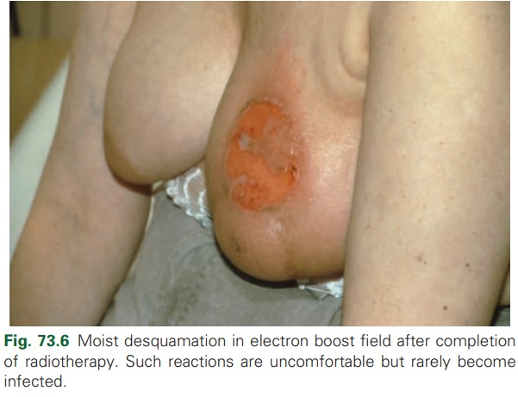
Subakut ve Kronik Komplikasyonlar
Cilt, Yumuşak Doku ve Kemik
Cilt kalınlaşması
Hiperpigmentasyon
Telenjektazi
Skleroderma
Hastaların, RT'yi takiben kemoterapi (özellikle doksorubisin) alması radyasyon re-call reaksiyonu geliştirebilir. Kemoterapinin RT tamamlanmasından 2 hafta sonra başlandığı durumlarda bu reaksiyon nadir gelişir.

Slide 41
Hastaların %5 ila %10'unda meme apsesi veya selülit gelişir. Selülit, drenaj gerektiren hematom veya seroma, büyük hacimlerde rezeke edilmiş meme dokusu veya meme ödemi olan hastalarda daha sık olabilir.
Meme ödemi RT sırasında çok yaygındır ve bazı kişilerde kalıcı olarak devam edebilir.
Meme fibrozu, tedaviden sonra 5 yıl veya daha fazla sürede gelişebilir. E vitamini ile kombinasyon halinde pentoksifilin tedavisine yanıt verir.
Bazı kişilerde tipik olarak ağrılı veya ağrısız bir kitleye neden olan ve bazen üstteki deride kalınlaşma ve/veya geri çekilme veya çukurlaşmanın eşlik ettiği yağ nekrozu gelişir. Mamografide genellikle noktalı veya büyük, düzensiz kalsifikasyonlar içerebilen bir kitle olarak görülür.
Işınlamadan sonra süt üretimi önemli ölçüde azalır.
Genç hastalarda daha fazla olmak üzere tedaviden yıllar sonra bile aralıklı geçici meme ağrısı gözlenebilir. Bir çalışmada endokrin tedavisi artan ağrı riskleri ile ilişkilendirilmiştir.
Kaburga kırığı riski toplam dozla ilişkilidir. Mevcut tekniklerle görülme sıklığı %2'den az olmalıdır.

Slide 42
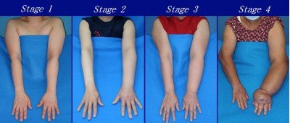
Kol Ödemi ve Omuz-Kol Fonksiyonu
Kol ödemi genellikle tedaviden sonraki ilk 3 yıl içinde gelişir. Tam bir AxD'yi takiben, özellikle aksiller RT yapıldığında, kol ödeminin insidansı ve şiddeti önemli ölçüde artar. Posterior aksiller boost çoğu çalışmada kol ödemi riskini artırır.
Kol ödemi psikolojik ve fonksiyonel morbidite dışında hastaları selülite yatkın hale getirir. Şiddetli lenfödemli hastalarda cerrahi bir rol oynayabilir.

Slide 43
Nörolojik Yaralanmalar
İnterkostobrakial sinir sendromu, devamlı parestezilere ve üst kol, omuz, aksilla ve bazen göğüs ön duvarında yanan ağrı ile karakterizedir. Kalıcı olabilir.
Klasik RT brakiyal pleksopati, RT'den sonraki 3 ay ile 26 yıl arasında başlayan, kronik, ilerleyici bir sendromdur. Hastalar genellikle ipsilateral ekstremitenin duyusal ve/veya motor semptomları ile başvururlar. Ağrı genellikle belirgin değildir. Pleksusa fraksiyon başına 1,8-2,0 Gy olacak şekilde 50-54 Gy veya fraksiyon başına 2,5-3,0 Gy olacak şekilde 40-45 Gy doz alan hastalarda görülme sıklığı %0 ila %5'tir.

Slide 44
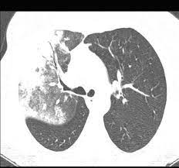
Pulmoner Etkiler
Radyografik infiltrasyonlar ve lokalize interstisyel fibrozis, RT sonrası sıkça görülür. Bazıları düzelebilirken bazıları 5 yıl veya daha uzun bir süre boyunca ilerleyebilir. Hastaların egzersiz toleransı çok nadir etkilenir.
Radyasyon pnömonisi kliniği, non-prodüktif öksürük, ateş ve RT alanları içinde spesifik olmayan infiltrasyonlarla karakterizedir. Genellikle RT'nin tamamlanmasından 4 ila 9 ay sonra ortaya çıkar.
Semptomlar şiddetli olduğunda pnömoniyi tedavi etmek için genellikle uzun süreli steroid tedavisine ihtiyaç duyulur.

Slide 45
Kardiyovasküler Komplikasyonlar
Radyoterapi kalp hasarına neden olabilir. Perikardit gibi akut ve subakut komplikasyonlar nadirdir. Uzun süreli kardiyak toksisite, esas olarak koroner arter hastalığına bağlı olarak ortaya çıkar ve 10 yıl veya daha uzun bir latent süreye sahip olabilir.
İki çalışma, kardiyak komplikasyonların tahmini ortalama kalp dozu ile ilişkili olduğunu ve Gy başına yaklaşık %7.4'lük bir risk artışı olduğunu bulmuştur.
Yapılan birçok çalışmada KAH, HT, sigara ve sol meme RT'sinin de risk faktörleri arasında yer aldığı gösterilmiştir.

Slide 46
Karsinogenez
45 veya daha genç yaşta tedavi edilen hastalarda, RT'ye bağlı olarak yeni kontralateral primer kanser gelişme riskinde küçük bir artış vardır. Connecticut Tumor Registry'nin kullanıldığı bir çalışmada 1 Gy'lik bir dozda rölatif risk 1.21 olarak bulunmuştur.
RT sahası içerisinde gelişecek yumuşak doku sarkomaları en erken 1-2 yıl fakat ortalama 8-10 yıl içerisinde kendisi gösterir. İnsidansı yıllık 100.000 hastada 9 ila 14 vakadır.
Akciğer kanseri riski, neredeyse tamamen sigara içenlerle sınırlıdır. Postmastektomi uygulanan RT, yapılan bir çalışmada, 10 yıldan fazla hayatta kalan 10.000 kadın başına tahmini 7 ila 8 akciğer kanseri ile ilişkilendirilmiştir.
Bazı çalışmalarda RT sonrası özofagus kanseri oranları artmıştır. Bu durum muhtemelen supraklavikuler ve IMN nodlarına yapılan RT ile ilişkilidir.
Kemoterapi almayan hastalarda radyasyona bağlı lösemi çok nadirdir.

Slide 47
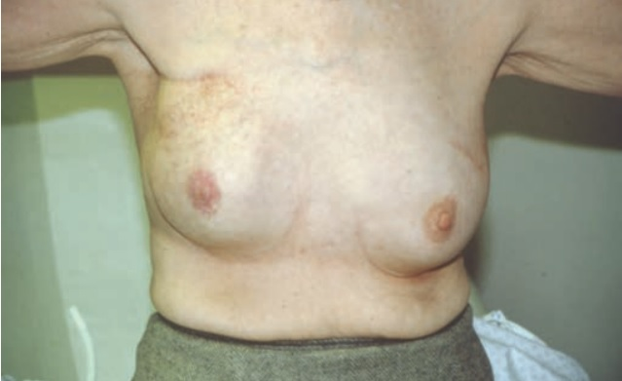
Kozmetik Sonuçlar
Cerrahi ve RT tekniklerinin gelişmesiyle günümüzde meme kanseri tedavisi sonrası kabul edilebilir kozmetik sonuçlar artmıştır.
Estetik sonucu etkileyen en önemli faktör cerrahidir. Daha büyük meme boyutu, BCT'den sonra artan retraksiyon ve fibrozis ile ilişkilendirilmiştir.
Kemoterapinin RT'den önce veya sonra verilmesi kozmetik sonuçları etkilememektedir.

Slide 48
HASTA TAKİBİ
Kontroller ve Tetkikler
Ana amaç, ipsilateral lokal veya bölgesel nüksleri ve yeni ipsilateral veya kontralateral primer tümörleri henüz daha uzak metastaz gelişmeden erken tespit etmektir.
Asemptomatik hastalarda diğer organların görüntüleme tetkikleri ve serum tümör belirteç çalışmaları rutin olarak yapılmamalıdır.
Hastalar genellikle ilk birkaç yıl boyunca her 3 ila 4 ayda bir ve daha sonra süresiz olarak her 6 ila 12 ayda bir aralıklı öykü ve fizik muayeneye tabi tutulur.
Mamografinin optimal sıklığı bilinmemektedir.
Tedaviden sonraki ilk yıl içinde nüksler nadirdir.
MRI, tanı anında 40-50 yaş ve altındaki kadınlarda veya genetik olarak yüksek meme kanseri riskine yatkın hastalarda daha faydalı olabilir.

Slide 49
Lokal Rekürrens Prezentasyonu
İlk 5 ila 10 yıldaki lokal nükslerin çoğu, tümör yatağının içinde veya yakınındadır.
Cerrahi veya RT, kitle benzeri fibrozise veya bazen lokal bir nüksden ayırt edilmesi zor olabilen diğer palpe edilebilir bulgulara (örn., yağ nekrozu) neden olabilir. İnfiltre lobüler karsinomlar, biyopsi bölgesinde kitle olmadan sıklıkla sadece minimal kalınlaşma veya retraksiyon oluşturur. Diffüz meme retraksiyonu veya pagetoid meme başı değişiklikleri nadiren nüksün tek belirtisi olabilir.
Mamografik değişikliklerin nihai hallerine ulaşması 2 ila 3 yıl sürebilir.Benign ve malign lezyonlar arasında görünüşte önemli bir örtüşme vardır. İlk tümörden farklı bir kadrandaki mikrokalsifikasyonların malign olma olasılığı yüksektir. İnfiltre lobüler karsinomların nükslerinin özellikle radyografik olarak gizli olması muhtemeldir.

Slide 50
Ayırıcı Tanı ve İleri Tetkik
Şüpheli nüksün en yaygın benign nedeni yağ nekrozudur. Doğrulamak için sıklıkla biyopsi gerekir.
Ultrason bazen benign-malign ayrımında yardımcı olabilir. MR'da gadolinyum ile belirgin erken kontrast artışı, nükseden hemen hemen tüm hastalarda görülür. Negatif görüntüleme çalışmaları, belirsiz veya klinik olarak endişe verici lezyonların erken ince iğne aspirasyon sitolojisini veya biyopsisini engellememelidir.
Açık biyopside bile radyasyona bağlı hücresel atipi ile maligniteyi ayırt etmek bazen zordur. Negatif bir perkütan biyopsi, şüpheli bir lezyonun daha fazla izlenmesini engellememelidir.

Slide 51
LOKOREJYONEL BAŞARISIZLIK TEDAVİSİ
Tedavi edilen memede nüksü olan hastaların %5 ila %10'u eşzamanlı uzak metastazlarla başvurur.
PET, BT ve kemik taramasından daha hassastır.
Yaygın lokal rekürrens veya non-operable bölgesel nodal rekürrens cerrahiye engel olur.
Aksiller eksplorasyonda, daha önce AxD geçirmiş hastalarda nadiren nodal doku bulunur; bu nedenle, şüpheli adenopatinin yokluğunda yeniden diseksiyon veya SNB'nin yeri belirsizdir. Önceden AxD veya SNB yapılmış olan hastalarda anormal lenfatik drenaj yaygındır.
Tekrar SNB, sadece önceden SNB'si yapılanlar için uygundur.
İzole ameliyat edilebilir meme relapsı olan hastalarda kurtarma mastektomisinden sonra beş yıllık relapssız sağkalım oranları %60 ila %80 ve genel sağkalım oranları %80 ila %85'tir. On yıllık oranlar ise yaklaşık %20 daha düşüktür.

Slide 52
Lenfovasküler invazyon, yüksek tümör proliferasyon hızı ve üçlü negatif reseptör fenotipi özelliklerinin bulunması metastatik nüks açısından daha kötü bir sonuç anlamına gelir.
Tümörü tek başına veya inflamatuar bir tablo ile ciltte tekrarlayan hastaların prognozu çok kötüdür.
İstisnalar dışında hemen hemen tüm çalışmalarda uzun süre takip sonrası gelişen nüksün, kısa dönem sonrasında gelişenlere göre daha iyi prognoza sahip olduğu gösterilmiştir.
Nüks yerine yeni primeri olan hastaların da prognozu daha iyidir.

Slide 53
Japonya, Osaka'da yapılan bir araştırmada, RT'siz CS'den sonra ER pozitif tümörlü hastalarda (%12) ER negatif tümörlü hastalara (%45) göre çok daha düşük ikinci meme relaps oranı bulunmuştur.
Uluslararası bir randomize çalışmada, kemoterapinin ER-negatif tümörleri olan hastalara fayda sağladığını, ancak BCT veya mastektomi sonrası izole lokal veya bölgesel nüksü takiben ER veya PR pozitif tümörleri olanlara fayda sağlamadığını bulmuştur.
Başlangıçta LN diseksiyonu veya SNB'si yapılan, sonrasında izole aksiller nüksü olan hastaların yaklaşık yarısı cerrahi ve/veya ek RT ile tedavi edilebilir. Nüksü supraklavikuler veya IMN olan hastaların sağkalımı daha uzundur.

Slide 54
SONUÇLAR
Meme koruyucu tedavi, erken evre meme kanserli hastaların büyük çoğunluğu için lokal tümör kontrolünden veya sağkalımdan ödün vermeden oldukça tatmin edici kozmetik sonuçlar sağlar.
Bu yaklaşım, modern onkolojinin en büyük başarı öykülerinden biri olmuştur.
Cerrahlar, radyologlar, patologlar, tıbbi onkologlar ve radyasyon onkologları arasındaki işbirliği bu hedefe ulaşmada kritik öneme sahiptir.

